Slide 1

㈜엘지화학(여수공장-용성)
사업장 소개 자료

Slide 2
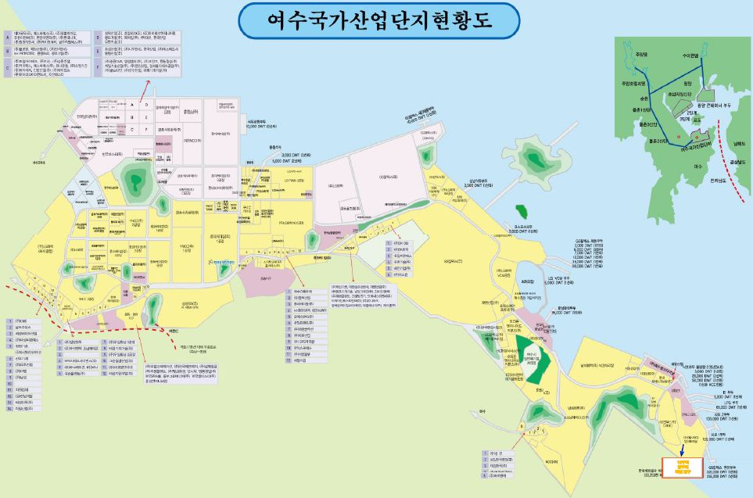
1. 여수국가산업단지 현황도
㈜엘지화학(여수공장-용성)
용성1단지
용성2단지

Slide 3
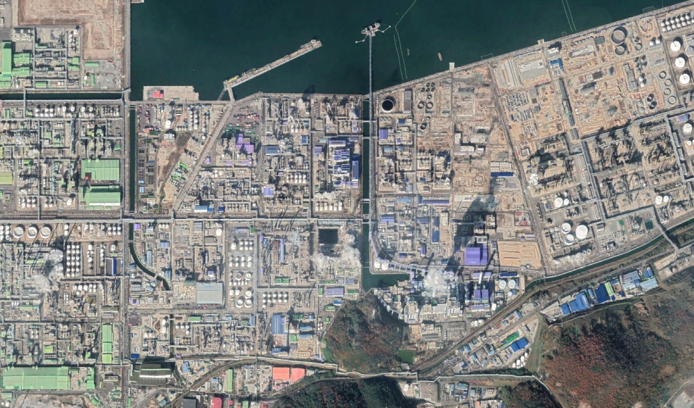
2. 단위공장 배치도 – 용성1,2단지
※ 유해학물질 영업허가 정보(사용업/제조업/판매업)
* 사업장명 : ㈜엘지화학(여수공장-용성)
* 주소지 : 전남 여수시 여수산단4로 58
용성2단지
전남 여수시 산단중앙로 535
용성1단지
전남 여수시 여수산단4로 58
용성1단지 단위공정
OS
(Offsite)
용성2단지
단위공정
UT
(Utility Center)
4AA
BD/BRU
NCC2
PC
SAP
(#1~5)
5AA
6AA
LLDPE
NPG
3AA
BPA
정문
정문
CA2
환경안전3팀 사무실
NCC1
동력
(Utilty2)
운영1
BD
정문
환경2팀 사무실
BTX
C3IPA
알콜
HDPE

Slide 4
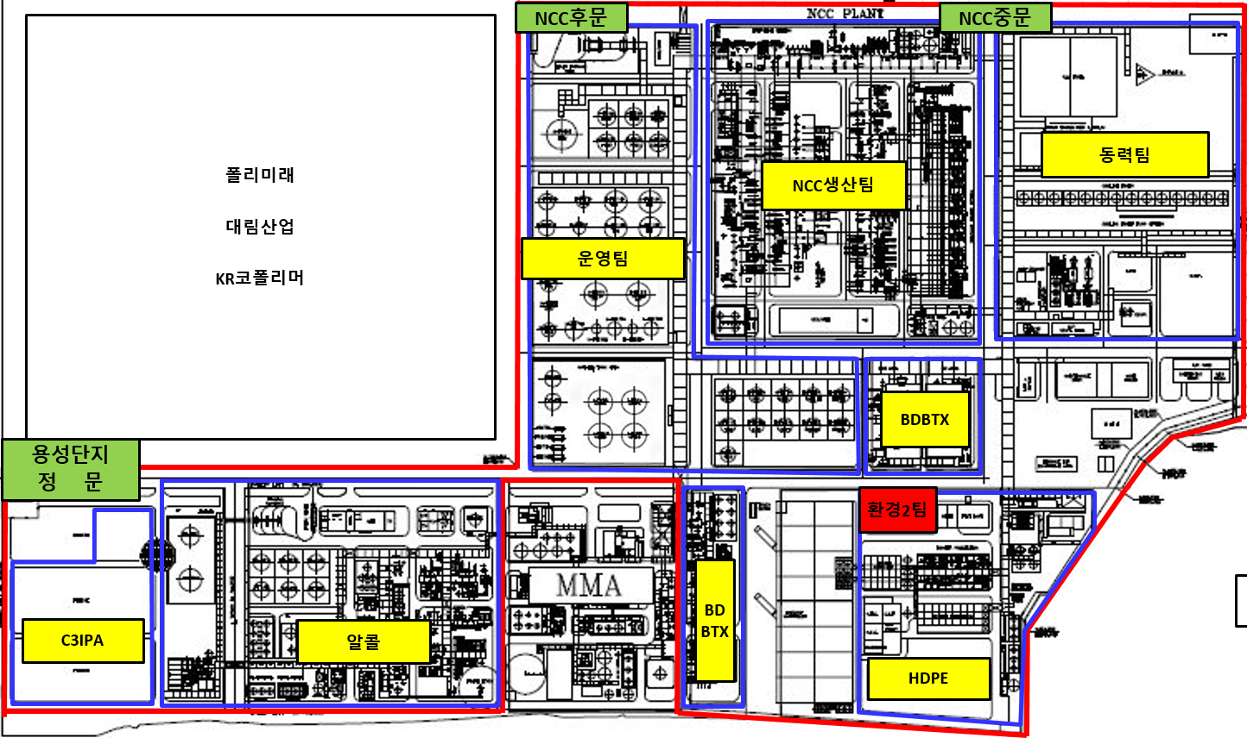
2. 단위공장 배치도 – 용성1단지

Slide 5
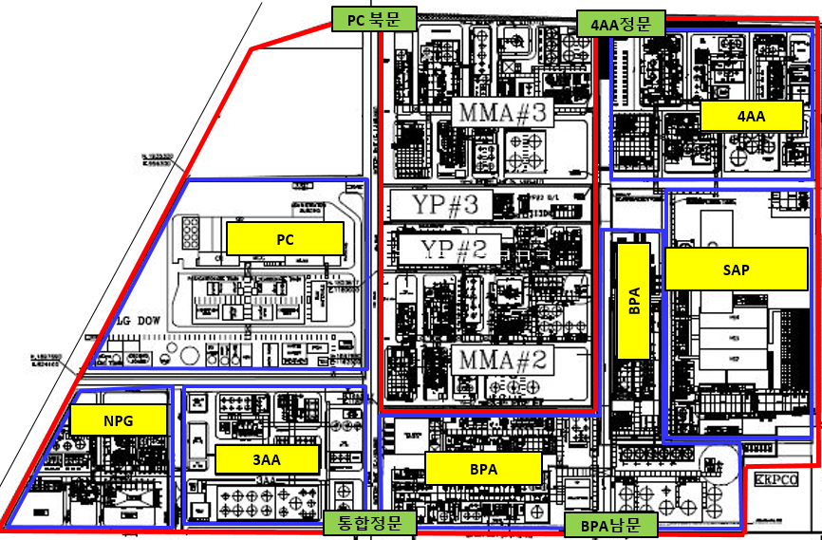
2. 단위공장 배치도 – 용성1단지

Slide 6
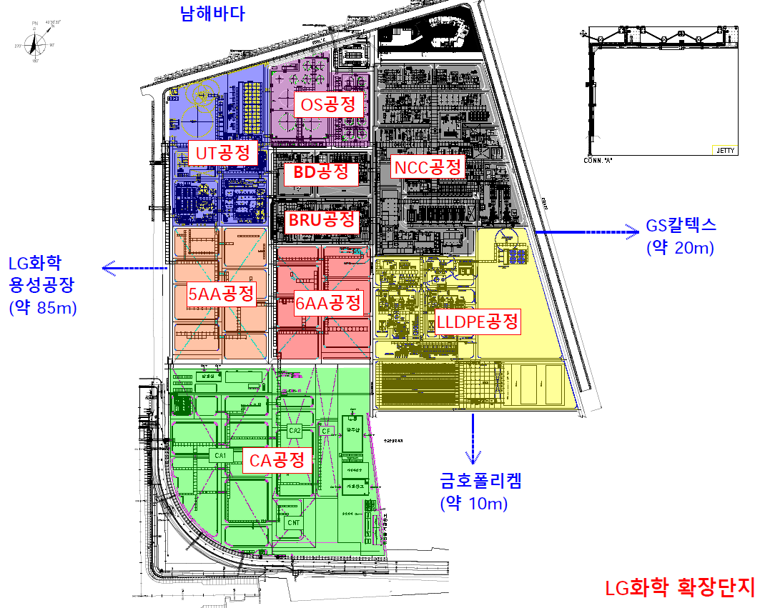
2. 단위공장 배치도 – 용성2단지
NCC,BD,BRU 가동 : ‘21년 6월~
정문
환경안전3팀

Slide 7
3. 유해화학물질 취급현황 – 용성1단지
단위공장(생산팀) | 취급 유해화학물질
 | 물질명 | CAS No. | 구분 | 함량기준(%)
NCC1공장 (NCC생산1팀) | 황산 | 7664-93-9 | 유독/사고 | 10
 | 수산화나트륨 | 1310-73-2 | 유독 | 5
 | 1,3 부타디엔 | 106-99-0 | 유독 | 0.1
 | 산화니켈 | 1313-99-1 | 유독 | 0.1
 | 이소프렌 | 78-79-5 | 유독/사고 | 0.1
 | 스티렌 | 100-42-5 | 유독 | 10
NCC1공장 (BD/BTX생산1팀) | 벤젠 | 71-43-2 | 유독/사고 | 85
 | 톨루엔 | 108-88-3 | 유독/사고 | 85
 | 산화니켈 | 1313-99-1 | 유독 | 0.1
 | 푸르푸랄 | 98-01-1 | 유독 | 1
 | 아질산나트륨 | 7632-00-0 | 유독 | 25
 | N,N-디메틸포름아미드 | 68-12-2 | 유독 | 0.1
 | 1,3-부타디엔 | 106-99-0 | 유독 | 0.1
 | 이소프렌 | 78-79-5 | 유독/사고 | 0.1
 | 황화수소 | 7783-06-4 | 유독/사고 | 1
 | 스티렌 | 100-42-5 | 유독 | 10
Utility담당 (운영1팀) | 벤젠 | 71-43-2 | 유독/사고 | 85
 | 톨루엔 | 108-88-3 | 유독/사고 | 85
 | 페놀 | 108-95-2 | 유독/사고 | 5
 | 1,3-부타디엔 | 106-99-0 | 유독 | 0.1
 | 메탄올 | 67-56-1 | 유독/사고 | 85
 | 이소프렌 | 78-79-5 | 유독/사고 | 0.1
 | 아세트알데히드 | 75-07-0 | 유독 | 0.1
 | 스티렌 | 100-42-5 | 유독 | 10
Utility담당 (Utility2팀_동력) | 페놀 | 108-95-2 | 유독/사고 | 5
 | 염산 | 7647-01-0 | 유독/사고 | 10
 | 황산 | 7664-93-9 | 유독/사고 | 10
 | 수산화나트륨 | 1310-73-2 | 유독 | 5

Slide 8
3. 유해화학물질 취급현황 – 용성1단지
단위공장(생산팀) | 취급 유해화학물질
 | 물질명 | CAS No. | 구분 | 함량기준(%)
PE1공장 (HDPE생산팀) | 사염화티타늄 | 7550-45-0 | 사고 | 1
 | 암모니아 | 7664-41-7 | 유독/사고 | 10
 | 황산 | 7664-93-9 | 유독/사고 | 10
 | 수산화나트륨 | 1310-73-2 | 유독 | 5
화성품공장 (알콜생산팀) | 일산화탄소 | 630-08-0 | 사고 | 25
 | 황화수소 | 7783-06-4 | 유독/사고 | 1
 | 메탄올 | 67-56-1 | 유독/사고 | 85
 | 암모니아 | 7664-41-7 | 유독/사고 | 10
 | 황산 | 7664-93-9 | 유독/사고 | 10
 | 수산화나트륨 | 1310-73-2 | 유독 | 5
화성품공장 (C3IPA) | 수산화나트륨 | 1310-73-2 | 유독 | 5
 | 사이클로헥산 | 110-82-7 | 유독 | 25
BPA공장 (BPA생산팀) | 페놀 | 108-95-2 | 유독/사고 | 5
 | 벤젠 | 71-43-2 | 유독/사고 | 85
 | 황산 | 7664-93-9 | 유독/사고 | 10
 | 수산화나트륨 | 1310-73-2 | 유독 | 5
 | 비스페놀A(BPA) | 630-08-0 | 유독 | 0.3
PC공장 (PC생산팀) | 일산화탄소 | 630-08-0 | 사고 | 25
 | 염소 | 7782-50-5 | 사고 | 25
 | 포스겐 | 75-44-5 | 유독/사고 | 1
 | 염산 | 7647-01-0 | 유독/사고 | 10
 | 트리에틸아민 | 121-44-8 | 유독/사고 | 5
 | 수산화나트륨 | 1310-73-2 | 유독 | 5
 | 비스페놀A(BPA) | 630-08-0 | 유독 | 0.3
 | 염화메틸렌 | 75-09-2 | 유독 | 0.1
화성품공장 (NPG생산팀) | 포름알데히드 | 50-00-0 | 유독/사고/제한 | 1
 | 트리에틸아민 | 121-44-8 | 유독/사고 | 5
 | 수산화나트륨 | 1310-73-2 | 유독 | 5

Slide 9
3. 유해화학물질 취급현황 – 용성1단지
단위공장(생산팀) | 취급 유해화학물질
 | 물질명 | CAS No. | 구분 | 함량기준(%)
화성품공장 (아크릴레이트생산1팀)_3AA | 아크릴산 | 79-10-7 | 유독/사고 | 5
 | 암모니아 | 7664-41-7 | 유독/사고 | 10
 | 톨루엔 | 108-88-3 | 유독/사고 | 85
 | 황산 | 7664-93-9 | 유독/사고 | 10
 | 아질산나트륨 | 98-01-1 | 유독 | 25
 | 하이드로퀴논 | 123-31-9 | 유독 | 2.5
 | 수산화나트륨 | 1310-73-2 | 유독 | 5
화성품공장 (아크릴레이트생산3팀)_4AA | 아크릴산 | 79-10-7 | 유독/사고 | 5
 | 암모니아 | 7664-41-7 | 유독/사고 | 10
 | 톨루엔 | 108-88-3 | 유독/사고 | 85
 | 황산 | 7664-93-9 | 유독/사고 | 10
 | 아질산나트륨 | 98-01-1 | 유독 | 25
 | 하이드로퀴논 | 123-31-9 | 유독 | 2.5
 | 수산화나트륨 | 1310-73-2 | 유독 | 5
화성품공장 (SAP생산팀) | 아크릴산 | 79-10-7 | 유독/사고 | 5
 | 메탄올 | 67-56-1 | 유독/사고 | 85
 | 수산화나트륨 | 1310-73-2 | 유독 | 5
 | 메티아크릴산알릴(AMA) | 96-05-9 | 유독 | 1

Slide 10
3. 유해화학물질 취급현황 – 용성2단지
단위공장(생산팀) | 취급 유해화학물질
 | 물질명 | CAS No. | 구분 | 함량기준(%)
NCC2공장 (NCC생산2팀) | 수산화나트륨 | 1310-73-2 | 유독 | 5
 | 1,3-Butadiene | 106-99-0 | 유독 | 0.1
 | 메탄올 | 67-56-1 | 유독/사고 | 85
 | 일산화탄소 | 630-08-0 | 사고 | 25
 | 암모니아 | 7664-41-7 | 유독/사고 | 10
 | 산화니켈 | 1313-99-1 | 유독 | 0.1
 | 이소프렌 | 78-79-5 | 유독/사고 | 0.1
NCC2공장 (BD/BTX생산2팀) | 1,3-Butadiene | 106-99-0 | 유독 | 0.1
 | NMP | 872-50-4 | 유독 | 0.3
 | 이소프렌 | 78-79-5 | 유독/사고 | 0.1
 | 톨루엔 | 108-88-3 | 유독/사고 | 85
 | 벤젠 | 71-43-2 | 유독/사고 | 85
 | 산화니켈 | 1313-99-1 | 유독 | 0.1
 | 황화수소 | 7783-06-4 | 사고 | 1
PE2공장 (LLDPE생산팀) | 황산 | 7664-93-9 | 유독/사고 | 10
 | 톨루엔 | 108-88-3 | 유독/사고 | 85
 | 메탄올 | 67-56-1 | 유독/사고 | 85
 | 일산화탄소 | 630-08-0 | 사고 | 25
Utiltiy담당 (운영2팀) | 1,3-Butadiene | 106-99-0 | 유독 | 0.1
 | 이소프렌 | 78-79-5 | 유독/사고 | 0.1
 | 벤젠 | 71-43-2 | 유독/사고 | 85
 | 메탄올 | 67-56-1 | 유독/사고 | 85
 | 수산화나트륨 | 1310-73-2 | 유독 | 5
 | 황산 | 7664-93-9 | 유독/사고 | 10
 | 염산 | 7647-01-0 | 유독/사고 | 10

Slide 11
3. 유해화학물질 취급현황 – 용성2단지
단위공장(생산팀) | 취급 유해화학물질
 | 물질명 | CAS No. | 구분 | 함량기준(%)
CA공장 (CA생산2팀) | 염소 | 7782-50-5 | 사고 | 25
 | 염산 | 7647-01-0 | 유독/사고 | 10
 | 황산 | 7664-93-9 | 유독/사고 | 10
 | 수산화나트륨 | 1310-73-2 | 유독 | 5
 | 이염화에틸렌 | 107-06-2 | 유독 | 0.1
화성품공장 (아크릴레이트생산2팀)_5AA | 아크릴산 | 79-10-7 | 사고 | 5
 | 질산칼륨 | 7757-79-1 | 사고 | 98
 | 황산 | 7664-93-9 | 유독/사고 | 10
 | 암모니아 | 7664-41-7 | 유독/사고 | 10
 | 톨루엔 | 108-88-3 | 유독/사고 | 85
 | 수산화나트륨 | 1310-73-2 | 유독 | 5
 | 아질산나트륨 | 98-01-1 | 유독 | 25
 | 하이드로퀴논 | 123-31-9 | 유독 | 2.5
화성품공장 (아크릴레이트생산2팀)_6AA | 아크릴산 | 79-10-7 | 사고 | 5
 | 질산칼륨 | 7757-79-1 | 사고 | 98
 | 황산 | 7664-93-9 | 유독/사고 | 10
 | 암모니아 | 7664-41-7 | 유독/사고 | 10
 | 톨루엔 | 108-88-3 | 유독/사고 | 85
 | 수산화나트륨 | 1310-73-2 | 유독 | 5
 | 아질산나트륨 | 98-01-1 | 유독 | 25
 | 하이드로퀴논 | 123-31-9 | 유독 | 2.5

Slide 12
4. 공정소개
- 소개 순서 -
  0. 전체개요
  NCC
  BD/BTX
  HDPE
  BPA
  PC
  아크릴 (3AA, 4AA, 5AA, 6AA)
  알콜
  NPG
  SAP
  C3IPA
  CA2
  UT
  LLDPE

Slide 13
4. 공정소개
개 요
납사나 천연가스를 원료로 Cracker에서 열분해하여 합성수지, 합성고무, 합성섬유를 제조하여 자동차, 전기전자 등 가공산업에 소재를 공급함
Feedstock
Upstream
Downstream
Products
NCC
PO
Naphtha
N
C
C
C2
Ethylene
LDPE/LLDPE
PVC/가소제
HDPE
EDC
VCM → PVC
C3
Propylene
PP
아크릴/SAP
AA / 알코올
SAP / Acrylates
C4
ABS
ABS, MBS, NBL, SBS, 합성고무
MMA
BD
Butadiene
C4 Raffinate
고무/특수수지
RPG
Benzene
Toluene
Xylene
Cumene
Solvent, 페인트
폴리에스터
C5+
BTX
BZ
C2
SM
SM
C3
BPA
BPA
Phenol
Acetone
PC
* Note : HD(High Density Poly Ethylene), LD(Low Density Poly Ethylene), POE(Poly Olefin Elastomer), VCM(Vinyl Chloride Monomer), EDC(Ethylene Di-Chloride)
PP(Poly Propylene), AA(Acrylic Acid), IPA(Iso-Propyl Alcohol), ABS(Acrylonitrile Butadiene Styrene), MBS(MMA Butadiene Styrene),
SBL(Styrene Butadiene Latex), SBS(Styrene Butadiene Styrene), MMA(Methyl Meta Acrylate), EPS(Expandable Poly Styrene), PC(Poly Carbonate)
Notes:
13
EP는 엔지니어링 플라스틱으로 자동차 및 전장부품에 금속 대신 사용되는 고강도 / 경량화 제품이며,
자동차 연비 강화 및 전기자동차 트랜드에 맞춰 용도 및 사용량이 증가하고 있어,
당사의 빠른 제품 개발력 및 고객 기술 지원 역량을 바탕으로 중국, 유럽 등 생산 현지화를 확대하여 Global Top3로
육성하고 있습니다.
SAP은 기저귀 주요 원료로 물이나 소변 등을 자기무게의 500배 이상 흡수하는 고기능 소재이며,
아크릴은 바인더, 도료 / 잉크 등 건축재 원료로 사용됩니다.
독자 개발한 고효율 촉매를 기반으로 안정적 하부 사업을 전개하고 있으며, SAP은 ’08년 사업인수 후
지속적 연구개발로 BASF, 일본촉매 등 선도업체 수준 제품력 확보 및 규모면에서 Global 4위 경쟁력을 갖추게 되었습니다.
합성고무는 타이어의 주원료로 사용되며, 특수수지는 의료용 고기능 장갑 / 아스팔트 보강제 등 다양한 특화 솔루션을
제공하고 있습니다.
고무는 선도업체 수준의 高연비 / 가공 특성 친환경 제품군 확보를 통해 시장을 확대 중이며, 특수수지는 Global 일등
제품력을 바탕으로 안정적인 수익을 창출하고 있습니다.
이상으로 석유화학사업본부 주요 제품에 대해 말씀을 드렸으며, 이외에도 다양한 제품 생산을 통해 고객 및 환경에 대한
가치를 최우선 과제로 생활 전반에 필요한 기능성 플라스틱을 제공하고 있습니다.

Slide 14
4. 공정소개
① NCC
희석스팀
수소
메탄
GTG
(126.6톤/HR)
Naphtha
C3LPG
1. 열분해 공정
2. 급랭 공정
3. 압축 공정
4. 초저온 공정
5. 정제 공정
Mixed C4
RPG
(405.0톤/HR)
(50.0 톤/HR)
초고압 스팀
PGO/PFO
(136.8톤/HR, C2)
에틸렌/프로필렌
(70.1톤/HR, C3)
1. 열분해 공정
2. 급랭 공정
액상 원료인 납사와 순환 에탄을 약 800 ~ 850℃의 열분해로에서
에틸렌/프로필렌 등 탄소 수가 적은 탄화수소로 분해하는 공정
분해 가스(Charge Gas)가 서로 반응하여 고분자를 생성하지 않도록
분해로 출구 물질을 27℃까지 급랭시키는 공정
주요 설비 | Item No. | CAPA | 비고
분해로 (17EA) | BA-101~117 | 납사 405톤/HR 에탄/프로판 50톤/HR | 기초유분 열분해 초고압 스팀^{①} 생산
GTG(4EA) | GTG-#1~#4 | 전력^{②} 103.5MW | 전력생산
주요 설비 | Item No. | 비고
가솔린 정류탑 | DA-101 | PGO^{①}, PFO^{②}, 희석스팀^{③} 생산
급랭탑 | DA-104 | 경질유분/물 분리
① 분해로의 폐열 회수를 위해 초고압 스팀을 생산
☞ 메인 압축기 및 냉매 압축기 터빈 동력원으로 사용
② Downstream 공장의 전력 수급에 따라 잔여량은 한전에 판매
① PGO(Pyrolysis Gas Oil) : 분해가스 오일, PFO와 Mixing되어 외부로 판매
② PFO(Pyrolysis Fuel Oil) : 가장 무거운 탄화수소 연료유
③ 희석스팀 : 폐열 재활용을 위해 회수 후 분해로에 재투입함
→ 에너지 원단위 향상에 기여
※분해로 현황 및 Feed(평균 25톤/HR Feed)
BA
101
BA
102
BA
103
BA
104
BA
105
BA
106
BA
107
BA
108
BA
109
에탄
납사
BA
117
BA
116
BA
115
BA
114
BA
113
BA
112
BA
111
BA
110
* BA-101, 109, 111, 117은 C3 LPG Cracking 가능 설비

Slide 15
4. 공정소개
① NCC
희석스팀
수소
메탄
GTG
(126.6톤/HR)
Naphtha
C3LPG
1. 열분해 공정
2. 급랭 공정
3. 압축 공정
4. 초저온 공정
5. 정제 공정
Mixed C4
RPG
(405.0톤/HR)
(50.0 톤/HR)
초고압 스팀
PGO/PFO
(136.8톤/HR, C2)
에틸렌/프로필렌
(70.1톤/HR, C3)
3. 압축 공정
5. 정제 공정
분해로에서 분해된 분해가스(Charge gas)의 효과적인 분리를 위해
약 38기압까지 압축하여 가스의 부피를 감소시키는 공정
주요 설비 : 분해가스 압축기(5단 원심압축기)
☞ 산성가스 제거 시스템(압축기 3단/4단 사이에 배치)
- 분해가스에 포함된 황화수소(H₂S), 이산화탄소(CO₂)를
수산화나트륨(NaOH)을 이용하여 제거하는 시스템
탄화수소 비점(끓는점) 차이를 이용하여, NCC공장 주 제품인 에틸렌 및
프로필렌을 생산하는 공정
주요 설비 | Item No. | CAPA | 비고
에틸렌 정제탑 | DA-402 | 에틸렌 118만톤/년 | 순환 에탄 분리
프로필렌 정제탑 | DA-406/407 | 프로필렌 58만톤/년 | 혼합유분 등 분리 (BD/BTX Feed)
4. 초저온 공정
정제하기 용이한 온도까지 분해가스 온도를 낮추어 주고(약 영하 167℃),
수첨 반응기에 사용될 수소를 생산하는 공정
- Charge Gas Dryer : 분해가스 중 수분 제거(수분 응결 방지)
- 프로필렌 냉매 시스템 : 5단 원심압축기를 이용하여 분해가스의 온도를
영하 40℃까지 단계적으로 낮추는 시스템
- 에틸렌 냉매 시스템 : 4단 원심압축기를 이용하여 분해가스의 온도를
최종 영하100℃까지 낮추는 시스템
사업장 부지 : NCC 0.08 ㎢(2.6만평)

Slide 16
4. 공정소개
② BD/BTX (BD공정)
수소
3. 용매 정제 공정
Mixed-C4
1. 전처리 공정
2. 추출 증류 공정
(1st, 2nd)
4. 정제 공정
Butadiene
(45.2톤/HR)
(18.7톤/HR)
Sulfur 제거
Raff-I
(To LG MMA)
Raff-II
(To OCU)
1. 전처리 공정
3. 용매 정제 공정
Feed 된 C4 유분 중 황 성분을 제거하고 아세틸렌만 선택적으로 수첨하는
공정 (KLP System)
- KLP System : 3개의 수첨 반응기 중 2기 운전/1기 Standby
- 아세틸렌 : 삼중결합을 가진 탄화수소
순환하는 용매의 일부를 정화시키는 공정
- Mixed-C4 중 1,3-BD 외의 불순물을 함유한 상태인 용매를 정제하여
추출증류 공정에 재투입 시키는 공정
4. 정제 공정
2. 추출 증류 공정
비등점의 차이를 이용해 1,3-BD의 순도를 높이는 공정
- 1st, 2nd 정제탑이 있으며, 차례대로 1,3-BD보다 비등점이 낮거나
높은 불순물을 제거하는 공정
- Raff-II : 정제공정에서 제거된 불순물이 혼합된 C4 유분
1st : 용매 존재하에 1,3-BD보다 상대 휘발도가 높은 물질(Raff-I) 들을
탑상부로 분리하는 공정
2nd : 용매 존재하에 1,3-BD보다 상대 휘발도가 낮은 물질(Raff-I) 들을
탑하부로 분리하는 공정
- 용매 : DMF [Di-Methyl-Formamide, (CH₃)₂NHCO]
☞ 독특한 냄새가 있는 무색 투명의 액체
- Raff-I : Mixed-C4 중에서 1,3-BD를 추출하고 남은 C4유분

Slide 17
4. 공정소개
② BD/BTX (BTX공정)
C5
Benzene
(32.2톤/HR)
RPG
1. 수소화 정제 공정
TPG
2. 추출 공정
3. 정제 공정
Toluene
(12.8톤/HR)
(82.0톤/HR)
Xylene
(7.5톤/HR)
C9+
Non-Aromatics
1. 수소화 정제 공정
3. 정제 공정
수소화 정제공정 : RPG^{①}를 수첨 반응 후 정제하여 TPG를 생산하는 공정
☞ 주제품 : TPG^{②}(TPG-II , C8+), 부산물 : PHT^{③} C5, C9+
① RPG : Raw Pyrolysis Gasoline, C5~C9 혼합물
② TPG : Treated Pyrolysis Gasoline
③ PHT : Partial hydro Treated C5(부분 수첨 펜탄)
정제 공정 : 끓는점 차이를 이용하여 제품을 분리 정제하는 공정
☞ 주제품 : Benzene, Toluene, Xylene
부산물 : C9 ARO
주요 설비 | Item No, | CAPA | 비고
Benzene 정제탑 | DA-202 | 276천톤 | SM 원료
Toluene 정제탑 | DA-203 | 110천톤 | 용매/용제
Xylene 정제탑 | DA-204 | 64천톤 | -
주요 설비 | Item No, | 비고
수첨 반응기 | DC-801(1차) DC-802(2차) | 1차 : 부분수첨 2차 : 완전수첨
BT Tower | DA-802 | 벤젠, 톨루엔(C6~7) / C8(자일렌 유분) 분리
2. 추출 공정
추출 공정 : 용제의 용해도 차이를 이용하여 Aromatics을 분리하는 공정
☞ 주제품 : Aromatics(벤젠고리를 포함한 유기탄소의 총칭)
부산물 : Non-Aro Raffinate(C5~C8의 비방향족 유기탄소)

Slide 18

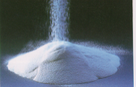
4. 공정소개
③ HDPE (전체요약)
HDPE 공장은 중합, 분리/건조, 이송/압출, 저장 및 포장공정으로 구성되어 있음.
중합공정
분리/건조 공정
이송/압출 공정
저장/포장 공정
Slurry (Powder+Hexane)
Powder
Pellet
Decanter
M
Powder
Dryer
Silo
Ethylene
Catalyst
Hexane
Stabilizer
Reactor
Nitrogen
M
Extruder
Hexane
Purification
Silo
중합공정
분리/건조 공정
이송/압출 공정
저장/포장 공정
에틸렌을 용매인 헥산 내에서
촉매,수소,Comonomer와
함께 중합반응
중합반응열은 외부순환 이중관
열교환기를 거쳐 냉각 순환됨
반응된 Slurry(Powder+헥산)는
분리/건조공정으로 이송됨.
Slurry(Powder+헥산)는 원심분리기에서
헥산과 Wet Powder로 분리됨.
분리된 헥산은 반응기로 재공급 되며
일부 헥산은 정제공정을 거쳐 공정에
재사용됨
Wet Powder는 Powder Dryer로
이송되어 건조됨.
Powder Dryer에서 Hot N2와 Steam을
이용해 Hexane을 제거하고, 제거된
Hexane은 냉동기를 통해 회수됨
건조된 Powder는 Pneumatic System을 통해
압출공정으로 이송되며 압출기에서 안정제와
용융하여 Pellet화 후 Air를 사용하여
저장Silo로 이송됨
Pellet Silo로 이송된 제품은 AIR로
Degassing/냉각 및 균일화 함
고객의 요구에 따라 25kg 또는
500/750kg단위로 포장되어 고객에게
공급됨.
건조된 Powder는 Pneumatic System을
통해 Vibrating System을 거쳐 Flake를
제거한 후 Powder 저장 Silo로 이송됨
Powder 제품은 별도의 후처리 없이
550kg 단위로 포장되어 고객에게
공급됨

Slide 19

4. 공정소개
③ HDPE (촉매제조공정)
사염화티타늄(TiCl₄)은 Z-N 촉매 제조 원료로 사용함
사염화티타늄/TEAL Unloading
Mg Ethylate 투입
촉매 반응
이송 및 저장
D101
D2101
Mg Ethylate 투입
HDL
M
M
D423
D102
D2102
폐기
(Decantation)
D104A
D104B
사염화티타늄
HDL
M
M
M
HDL
M
TEAL with
Hexane
RW
D421A/B
R101
R2101
D104C
D104D
M
M
Iso
Tank
SW
MSS
D2104
D2104B
사염화티타늄/TEAL Unloading
Mg Ethylate 투입
촉매 반응
이송 및 저장
100% 사염화티타늄을 Tank Lorry에서
저장Vessel로 Unloading 함
Lifter 또는 인력으로 Mg Ethylate를
Drum에서 Vessel로 투입함
(50kg X 5 Drum, 2 Times)
Mg Ethylate/Hexane 존재하에서 주어진
Recipe에 의하여 TiCl4를 3 Step으로 나누어
투입/반응함
N2를 가압하여 저장 Vessel로
제조된 촉매를 이송함
촉매 제조시 저장 Vessel에서 Calibration
Vessel(D101/2101)로 TiCl4를 N2
가압하여 이송함
이송후 촉매 반응기를 Hexane으로
Washing하여 저장 Vessel 이송/
Target 농도를 맞춤
투입후 Vessel에 Hexane을 공급하여
Washing 및 반응기로 이송함
반응후 미반응 TiCl4를 Hexane으로 희석하여
제거함
100% TEAL을 Iso Tank에서 저장
Vessel로 Hexane과 1:9의 중량비로
희석하여 Unloading 함
미반응 TiCl4가 제거된 촉매 Suspension을
분석하여 TEAL을 투입/Pre-activation을 실시

Slide 20
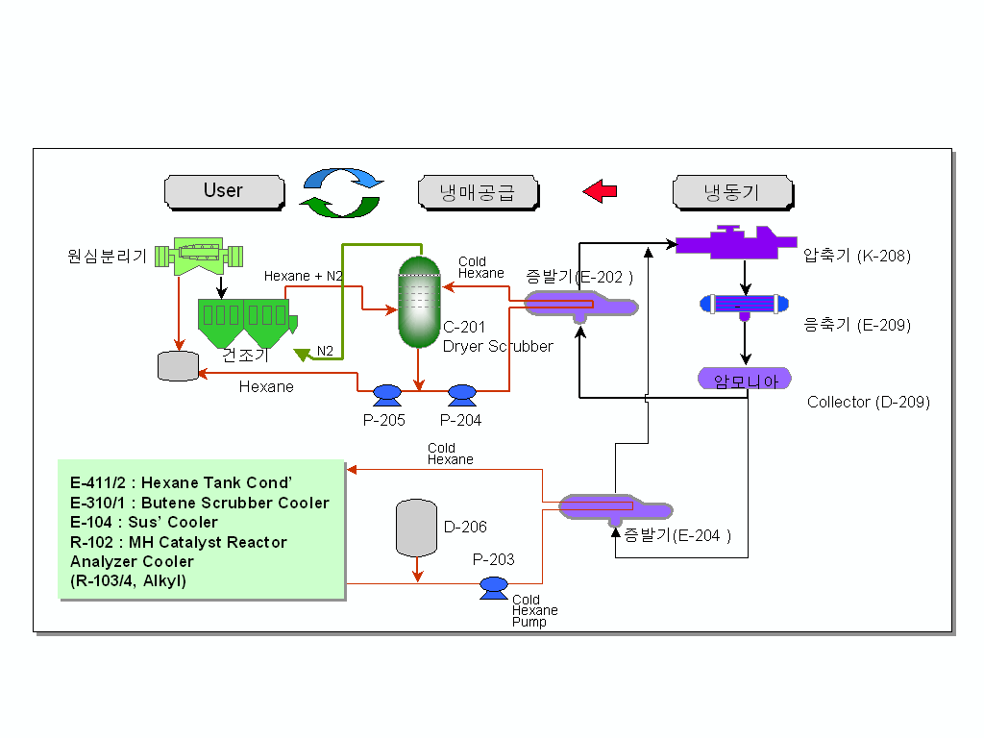
4. 공정소개
③ HDPE (헥산정제공정)
암모니아는 냉동기의 냉매로 사용함
냉동기
냉매공급
User
암모니아를 압축 냉각하여 액화 암모니아로 만들어 증발기(E-202/204)로 공급한다
E-202/204 증발기의 Shell로 액화암모나아를 공급하여 Tube측으로 공급된 Cold Hexane의 온도를 -10℃ 까지 낮춘다
Cold Hexane을 이용해 건조기에서 사용한 N2 내 Hexane을 응축시킨다
그 외 Cooling이나 응축이 필요한 공정 내 설비에 공급한다.

Slide 21
4. 공정소개
④ BPA
BPA 공장은 벤젠과 프로필렌을 원료로 큐멘을 생산하고, 큐멘의 산화 및 분해를 통해 페놀과 아세톤을 생산하며, 페놀과 아세톤을 합성하여 BPA를 생산
Cumene
Plant
알킬화
반응기
정제
ARP¹⁾
Plant
아세톤
수첨반응기
프로필렌
수소
C-IPA²⁾
벤젠
아세톤
프로필렌 + 벤젠
→ 큐멘
아세톤+수소
→ IPA
Phenol
Plant
산화
반응기
CHP
CHP
분해 반응기
정제
큐멘
페놀
산소
황산
아세톤
큐멘 + 산소
→ CHP³⁾
CHP + 황산
→ 페놀 + 아세톤 + AMS⁴⁾
AMS
BPA
Plant
BPA
반응기
결정화
정제
BPA
Prill
저장
페놀
BPA
판매
아세톤
페놀 + 아세톤
→ BPA
결정화기
원심분리기
액체 BPA 냉각
→ 고체 제품 생산
1) Acetone Recovery Process, 2) Crude IPA(IsoPropyl Alcohol), 3) Cumene HydroPeroxide, 4) Alpha-Methyl Styrene

Slide 22
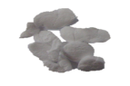
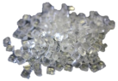
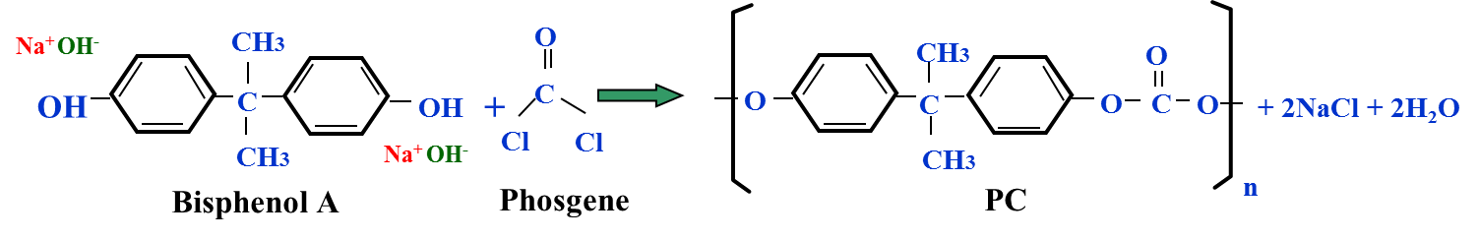
4. 공정소개
⑤ PC
PC(Poly Carbonate)제품은 BPA를 원료로 하여 CDC(Carbonyl di Chloride)가스와의 중합반응을 통해 제조되며, 우수한 기계적 특성과 내열 및 고투명 특성을 지닌 소재로, 각종 생활용품과 건축 소재로 활용
BPA ^{③}
18.7톤/HR
CO ^{①}
Flake
Pellet
CO 2.7톤/HR
CDC중합공정
PC중합공정
세정 공정
회수/건조 공정
압출 공정
PC
Cl₂^{②}
21.3톤/HR
Cl2 6.9톤/HR
① CO : 일산화탄소
② Cl₂ : 염소
③ BPA : 비스페놀-에이
CDC중합공정
Cl₂, CO의 기상반응으로 CDC(Carbonyl-di-Chloride)
제조
구분 | 주요설비 | 특징 (Size/CAPA등) | 비고
중합 공정 | CDC 반응기 | 1EA / Train | CO, Cl2, 포스겐, TEA
 | Oligomer 반응기 | 1EA / Train
세정 공정 | 원심탈수기 (Centrifuges) | 5EA / Train | TEA, 염산
회수 공정 | Devolatilize Stripper (액화분리기) | 1EA / Train (Snake 공정 포함)
건조 공정 | 1st/2nd Pulse bed Dryer, Roof Dryer | 1EA / Train
압출 공정 | 압출기 | 5.0톤/HR X 4EA 2.8톤/HR X 1EA 1.8톤/HR X 1EA
PC중합공정
BPA용액과 CDC를 반응시켜 Polymer Solution 제조
세정 공정
대형 원심분리기를 이용하여 Polymer Solution 중
물과 기타 불순물을 제거
휘발공정
- Polymer Solution 휘발시켜 Flake 형태의 고분자를
성형하고 Solvent 를 회수
건조공정
- Flake 중 잔여 수분을 Hot 질소로 건조
회수/건조 공정
압출 공정
제조된 Flake 를 사용하여 각종 부원료와 함께
고객이 원하는 제품으로 압출

Slide 23
4. 공정소개
⑥ 아크릴 (3AA, 4AA, 5AA, 6AA)
CAA
Air
공비제
공기 압축기
HPAA
C3
반응기 (3단)
흡수탑
물분리탑
고비점
제거탑
결정화 공정
반응공정
흡수 공정
물분리 공정
고비점 제거
HPAA 정제
공정
설명
-프로필렌 + 산소
반응으로 아크릴산
생성
- 2종의 촉매 충진
기체 상태의 아크릴산을
물을 이용하여 흡수
(AA농도 65wt%)
공비제(톨루엔)로 물과 초산성분을 제거함
반응 및 정제공정
과정에서 생성된
고비점 물질 제거
CAA 내 ACR^{주)}, FF^{주)} 등
불순물 제거
주요 반응식 : 1st: CH₂=CHCH₃ + O2 → CH2=CHCHO +H2O + 81.4 Kcal/Kmol
2nd: CH2=CHCHO + ½ O2 → CH2=CHCOOH + 60.7 Kcal/Kmol
주) ACR (아크로레인): 반응기에서 발생되는 알데히드 형태의 불순물질 Boliling Point가 63℃
FF (프루프랄): 반응기에서 생성되는 알데히드 형태의 불순물로 Boiling Point 가 161℃

Slide 24
4. 공정소개
⑦ 알콜
H₂
저비점
아크릴/
가소제
Propylene
i-Butyraldehyde
(To NPG Part)
VR OIL
합성가스
2-Ethyl
Hexanol
O2
Steam
고비점
저비점
EPA^{*)}
아크릴/
MMA
저비점
M-Bal
n-Butanol
n-Butyraldehyde
고비점
합성가스 발생
합성가스 정제
OXO 반응
Butyraldehyde 분리
알돌반응
H₂ 첨가반응
2-EH/n-BuOH 정제
합성가스공정
옥소공정
ALCOHOL 공정
산소와 스팀 존재 하에 VR OIL를 부분 산화시켜 합성가스를 생산하는 공정 | 고압 저온 메탄올을 이용, 합성가스 중에 산성가스를 흡, 탈착하여 정제하는 공정 | 합성가스와 Propylene을 촉매 하에 반응시켜 Butyraldehyde 생성 | i-Bal과 n-Bal로 이성체 분리 i-Bal은 NPG공장, n-Bal은 후 공정 으로 공급 | n-Bal 2분자를 가성소다 촉매 하에서 알돌축합 반응 시켜 중간품 생성 기상에서 H₂첨가시켜 Crude 2-EH/n-BuOH 생성 | 고비점 및 저비점 불순물을 정제하여 2-EH/n-BuOH 생산
▶VR Oil (C_{m}H_{n}) +Steam+O₂ → CO + H₂ + Acid Gas
▶ C₃H₆+CO+H₂ → C₄H₈O
▶ 2C₄H₈O → C₈H₁₄O(EPA) + H₂O
▶ C₈H₁₄O + 2H₂ → C₈H₁₇OH (2-EH)
▶ C₄H₈O + H₂ → C₄H₁₀O (n-BuOH)
EPA^{*)} : Ethyl-Propyl-Acrolein

Slide 25

4. 공정소개
⑧ NPG
알돌 반응
HPA
추출탑
HPA
정제탑
i-Bal
회수탑
TEA
회수탑
H2
NPG
정제탑
2-EH
정제탑
HPNE
정제탑
Cooling
Tower
Recovery i-Bal/TEA
M
M
NPG
CW
HPA
유동촉매
수첨반응
시스템
90% Solution
FA
TEA¹⁾
atm
2,700톤
i-Bal
2-EH
(추출제)
Fume gas
scrubber
HPNE³⁾
폐수처리
RTO²⁾
고정촉매
수첨반응
시스템
3,000M³
고농도 폐수건조기
Flaker
i-BAL Tank
(OXO공정)
자동화 창고
알돌반응
HPA 추출
i-Bal/TEA 회수
HPA 수소 첨가
NPG 정제
추출제 정제
고형화/액상화
알돌 공정
수첨 공정
정제 공정, 제품 저장
i-BAL과 포르말린을 약염기 촉매(TEA)조건에서 HPA(NPG 전구체)를 합성하는 공정 | 추출제(2-EH) 를 활용하여 HPA를 추출하고 물 및 TEA Salt를 제거하는 공정 | 미반응 i-BAL과 TEA를 정제 회수하는 공정 TEA salt를 NaOH로 TEA 전환 회수. | 유동촉매 수첨 공정 : Ni 촉매하 HPA에 수소 첨가 공정 고정촉매 수첨 공정 : CO 촉매하 HPA에 수소첨가공정 | 고비점 및 저비점 불순물을 정제하여NPG 생산 추출제(2-EH) 회수 및 정제 NPG 추가 정제 및 HPNE 부산물 생산 | NPG + 물 10% 희석하여 90% NPG 저장 Belt형 냉각기로 액상NPG 냉각 및 Crushing 공정
▶ C₄H₈O(BAL) + CHOH(FA) → C₅H₁₀O₂(HPA)
▶ C₅H₁₀O₂(HPA) + H₂ → C₅H₁₂O₂ (NPG)
1) TEA : NPG 알돌공정 촉매(Triethylamine), 2) RTO : Regenerative Thermal Oxidizer, 3) HPNE : HPA 부반응 물질(Hydroxypivalic acid Neopentyl Glycol Ester)

Slide 26
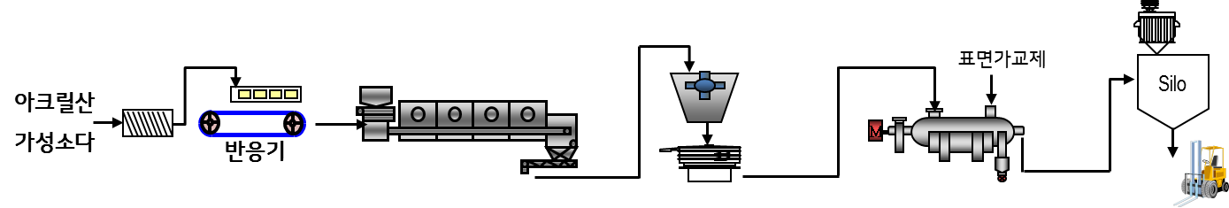
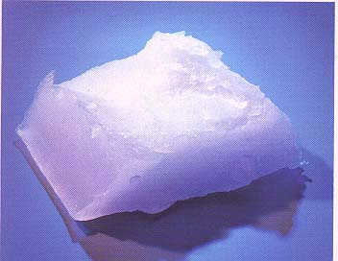

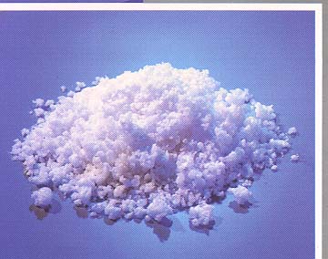
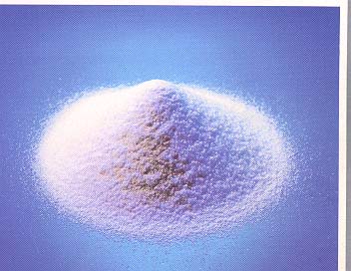
4. 공정소개
⑨ SAP
중합 ~ 건조 ~ 분쇄(파쇄) ~ 분급(입자 분리) ~ 표면반응 공정을 거쳐 SAP 제품 생산
10분
중합공정
건조공정
분쇄/분급 공정
표면반응공정
포장공정
아크릴산과 가성소다를
반응시켜 중합물 생성
중합물 열풍 건조
건조 중합물을 분말로 분쇄하고 크기 별 분리
흡수물성 특성 구현을
위해 표면 처리
Bag 포장
수분:50% → 1%
SAP 중합물
분쇄 중합물
건조 중합물
SAP
SAP 입도 분포 :150 ~ 850 ㎛ (평균:450 ㎛)

Slide 27
4. 공정소개
⑩ C3IPA
C3H6+Water
C3-IPA 제품
HPIPA 제품
(LCD용)
HPIPA 제품
(반도체용)
저비점
제거
공비
증류
NPA
제거
아세톤
제거
수분
제거
Metal
제거
반응
흡수
가스정제
C3-IPA
공정
반응공정
정제공정
고순도공정
고온, 고압 조건에서 C3H6와 H2O를 반응시켜 IPA를 생성하고, 미반응 C3H6는 프로판 제거후 반응기로 Recycle시킴.
저비점, NPA, 아세톤을 제거하고 최종 단계에서 수분을 제거하여 IPA 제품 생산함.
LCD용 제품은 Particle과 Metal Filter로 생산하고, 반도체용 제품은 정제탑과 Filter를 통해 생산함.

Slide 28
4. 공정소개
⑪ CA2
Chemical
(Na2CO3, NaOH, HCl, 응집제)
Chemical(HCl)
Polished Water
수소정제압축
외부
판매
Raw Salt
(NaCl)
염수정제공정
전해공정
염소정제압축
염산합성
출하/
자가사용
회수염수
탈염소공정
액화염소공정
사내
이송
Chemical
(NaOH, HCl, Na2SO3)
EDC제조공정
사내
이송
가성소다농축
가성소다저장
출하/
자가사용
염소흡수공정
NaOCl
출하/
자가사용
염수정제공정
전기분해공정
Product Cathode
EDC 공정
액염 공정
HCl 합성 공정
◎ 공정 개요
염수중의 부유물질과
중금속은 전기분해공정의
Membrane에 치명적 손상을
입히므로 이 공정에서는
Chemical 처리와
여과/이온교환 등의 방법으로 정제함
◎ 주요 설비
염수반응기, 침전조,
Brine Filter, 이온교환수지탑
◎ 공정 개요
정제된 염수를 전해조로 공급하여
전기분해하여 Cathode에서는 H₂ gas와 NaOH(32%)가 Anode에서는 Cl₂ gas가 각각 생성되고 기체 액체를 분리하여 다음 공정으로 이송함.
◎ 주요 설비
전해조, 정류기, 변압기
◎ H₂ gas
H₂ gas는 정제, 압축 후 외부
판매함.
◎ 32% NaOH
32% 또는 50%로 농축하여 판매함.
◎ Cl₂ gas
Cl₂ Gas는 냉각/건조/압축
공정을 거쳐
EDC/액염/염산합성 공정으로 이송함.
◎ 공정 개요
전해조에서 생성된 Cl₂ gas와 에틸렌을 직접 반응시켜 EDC를 합성하고 반응기에서 생성된 EDC의 불순물을 제거하여 99.9% 순도로 정제함.
◎ 주요 설비
DC Reactor, Ethylene
Scrubber, Condense, Column
◎ 공정 개요
전해조에서 생산된 Cl₂를 냉동기, 응축기, 기화기에서 정제하여 판매함.
◎ 주요 설비
냉동기, 응축기, 기화기
염소 저장 Tank
◎ 공정 개요
전해조에서 생산된 H_{2,} Cl₂ gas를 합성탑에서 35% 염산을 만들어 판매함.
◎ 주요 설비
합성탑, Scrubber
Product Anode

Slide 29
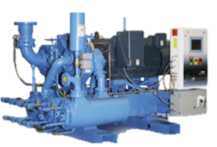
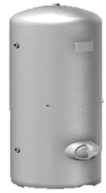
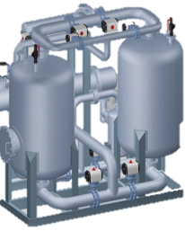
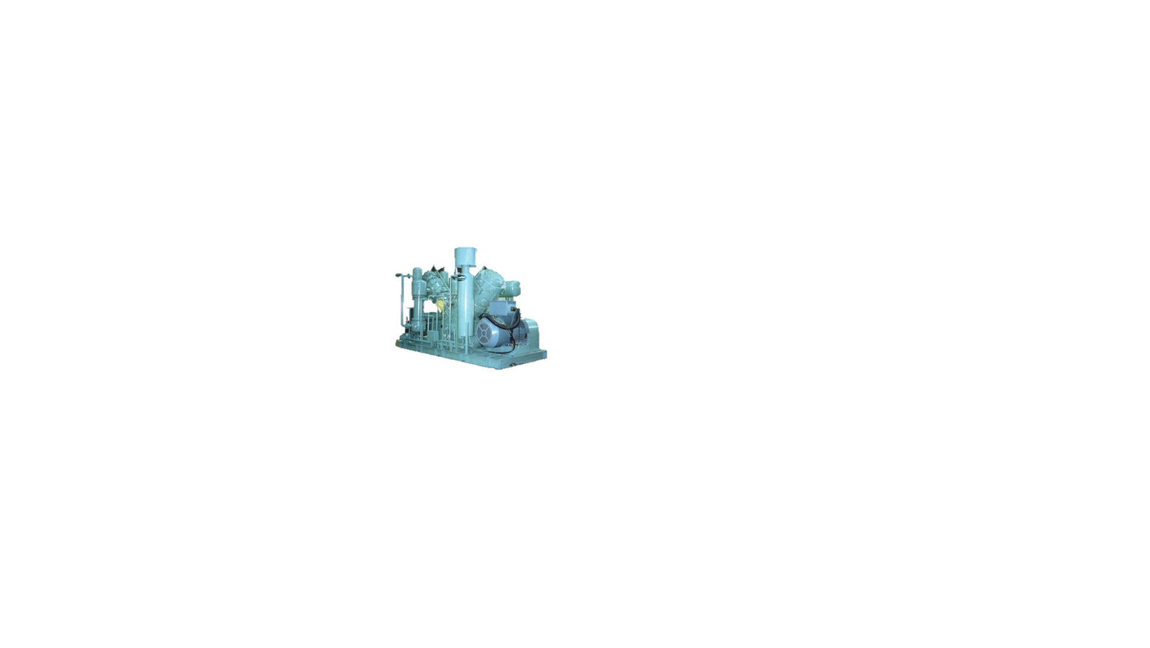

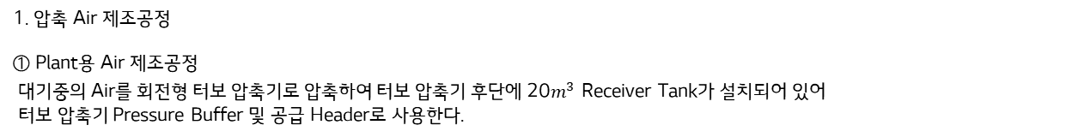
4. 공정소개
⑫ UT(Air 공정)
1) Air 제조 공정도
Plant Air
Plant용 Air 제조공정
수분제거공정
Instrument Air 고압압축공정
Air
Compressor
Dryer
Receiver
High Compressor
Receiver
② 수분제거공정
압축공기의 수분 제거를 위해 복합식(냉동식+흡수식) Dryer 설비를 활용한다.

Slide 30
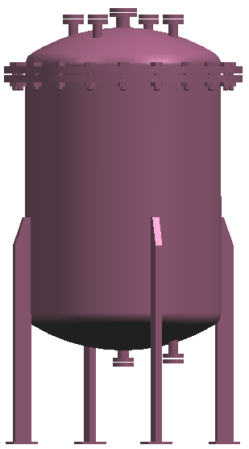
4. 공정소개
⑫ UT(용수처리공정)
2) WT 공정도
NaOH
HCl
NaOH
순수 생산 공정
Raw Water
FW Supply
ㅐ
전처리 공정
P
Ⓐ
P
P
P
Raw Water Tank
Media Filter
(6+2)
FW Tank
AC + 2B2T
(2+1)
HCl
DW Supply
NaOH
초순수 생산 공정
PW Supply
NaOH
P
P
P
P
HCl
DW Tank
MBP
(2+1)
PW Tank
B/W 및 2B2T
재생 폐수처리 공정
Ⓐ
Raw Water Tank
WWT System
WWT System
P
P
P
Neut. Tank
B/W Water Tank
Coagulation / pH / Thickener Tank
NaOH
1. 전처리 공정
AFM(Activated Filter Media)이라는 여재를 사용하여 원수중에 SS 및
탁도를 유발시키는 물질(탁도,부유물질)을 제거한다.
3. 초순수 생산 공정
양이온 교환수지와 음이온 교환수지를 동일 수지탑에 충진하고 혼합한 후 2B2T 처리수를 통과시킴으로써 수중의 전해질을 거의 제거하여 고순도의 순수를 얻는다
2. 순수 생산 공정
① Activated Carbon Filter
원수중에 SS 및 이온교환수지에 악영향을 주는 유기물 등을 제거한다.
4. B/W 및 2B2T 재생 폐수처리 공정
WT 공정 중 발생한 폐수는 WWT 공정을 이용하여 처리한다.
② 2B2T(Cation Bed, Anion Bed)
양이온 교환수지를 이용하여 양이온을 제거하고 음이온 교환수지를
이용하여 음이온을 제거하여 순수한 물을 형성한다.

Slide 31



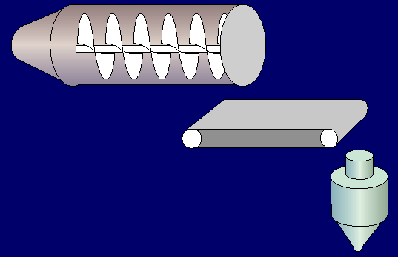


4. 공정소개
⑫ UT(폐수처리공정)
3) WWT 공정도
H₂SO₄
1차 집수공정
NaOH
1차 폭기공정
6AA, SAP #5
P
P
P
P
P
P
Pre-EQ Pond
1st EQ Pond
pH Control Tank
1st Aeration Pond
1st Clarifier
C
H₂SO₄
2차 폭기공정
화학처리공정
PW 재생수
Thickener상등수
2차 집수공정
P
P
P
P
Coag. & Floc. Pond
EQ Pond for Low-Conc WW
pH Control Tank
2nc EQ Pond
2nd Aeration Pond
2nd Clarifier
P
P
3rd Clarifier
P
P
Effluent
C
NaOH
C
AFM 역세수 슬러지
Effluent Pond
C
Filter Press
Thickener
P
P
P
P
Filtration Water Pond
Sludge 처리공정
P
P
Sludge
Cake Hopper
Sludge Storage Pond
Mixing Tank
1. 1차 집수공정
유입되는 유입폐수의 성상을 일정하게 유지시켜 안정화된 처리를
유도한다.
4. 2차 폭기공정
폐수중의 유기물을 미생물을 이용하여 무해물질로 분해한다.
2. 1차 폭기공정
폐수중의 유기물을 박테리아를 이용하여 무해물질로 분해한다.
5. 화학처리공정
응집반응을 위하여 Alum을 주입하고 pH조절과 응결을 위해
NaOH와 Polymer 주입한다.
3. 2차 집수공정
1차 처리된 침전조 상등액과 저농도 폐수를 혼합하여 후단 처리로
이송하기 전 임시 저장한다.
6. Sludge 처리공정
각 침전조와 농축조에서 침전된 슬러지를 응집시킨 후 Filter
Press를 이용하여 처리한다.
7. 방류공정
최종처리수를 집수한 후 방류한다.

Slide 32
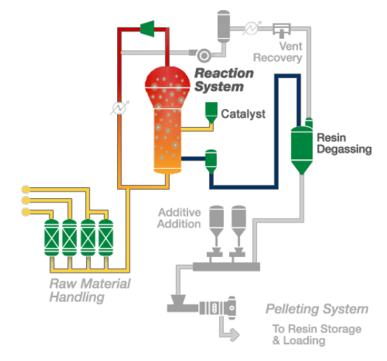
4. 공정소개
⑬ LLDPE(1)
원료 공급 및
정제
중합
분리 및 회수
첨가제 처리 및
펠렛팅
이송
포장
Utility
분리 및 회수
■ 원료 공급 및 정제
반응기 내에서 중합반응의 촉매 독으로 작용하는 원부원료 내 불순물들을 정제하는 공정
- Ethylene & Nitrogen : Deoxo Bed (O2 제거), Dryer (H2O 제거)
- Comonomer (부텐/헥센) & ICA (아이소펜탄): Degassing Column (Light Gas 제거), Dryer (H2O 제거)
중합
■ 중합 공정
에틸렌, 모노머(부텐-1 or 헥센-1), 수소를 촉매를 사용하여 기상 유동화층 반응기에서 중합반응시켜 주며, 중합 시 발생된 반응열은 외부 순환 열교환기를 거쳐 냉각, 순환 되어진다. 중합공정을 통해 생성된 Resin은 분리 및 회수 공정을 위해 Product Purge Bin으로 보낸다.
■ 분리 및 회수 공정
반응기에서 제품과 함께 이송된 미 반응 Gas는 Product Purge Bin에서 미 반응 Gas를 제거하고 제품 내 잔여 촉매의 활성을 제거하는 공정
Product Purge Bin에서 분리된 미 반응 Gas는 회수되어 반응 공정에 재투입
■ 첨가제 공급 및 압출 공정
Product Purge Bin에서 Degassing된 Power는 필요한 안정제를 공급하여 압출기에서 Pellet 형태의 제품으로 제립되어 Pneumatic Conveying System에 의해 Storage Silo에 저장 및
제품 포장공정으로 이송되어 포장됨
분리
<주요 설비 제원>
설비 | 사양
Reactor | Straight Side : 5,200 mmID x 17,038mmTT Conical Transition : 5,200mmID x 8,547mmID x 7,396mmTT Hemispherical top : 8,763mmID x 4,382mmH DT(℃) / DP(kgf/cm²) : 170 / 29.7, OT(℃) / OP(kgf/cm²) : 85 / 23.9
Cycle Gas Compressor | Cap’ : 57,409 Am3/h Suction/Disch.P (kgf/cm2) : 24.1 / 26.2
Cycle Gas Cooler | ID: 2,300mmID x 16,764mmTT Shell Side: DT(℃) / DP(kgf/cm²) : 200 / 28.5, OT(℃) / OP(kgf/cm²) : 32/40 / 5.3, Tube Side: DT(℃) / DP(kgf/cm²) : 200 / 33, OT(℃) / OP(kgf/cm²) : 89/45 / 24.1
Product Purge Bin | Upper Side : 6,900mmID x 28,133mmTT Lower Side : 3,600mmID x 8,028mmTT
Vent Gas Compressor | Cap’ : 5,503 Am3/h Suction/Disch.P (kgf/cm2) : 1.11 / 14.6
Pelleting System | Cap’ : 55,550 kg/h
원료 공급 및 정제
첨가제 처리 및 펠렛팅

Slide 33
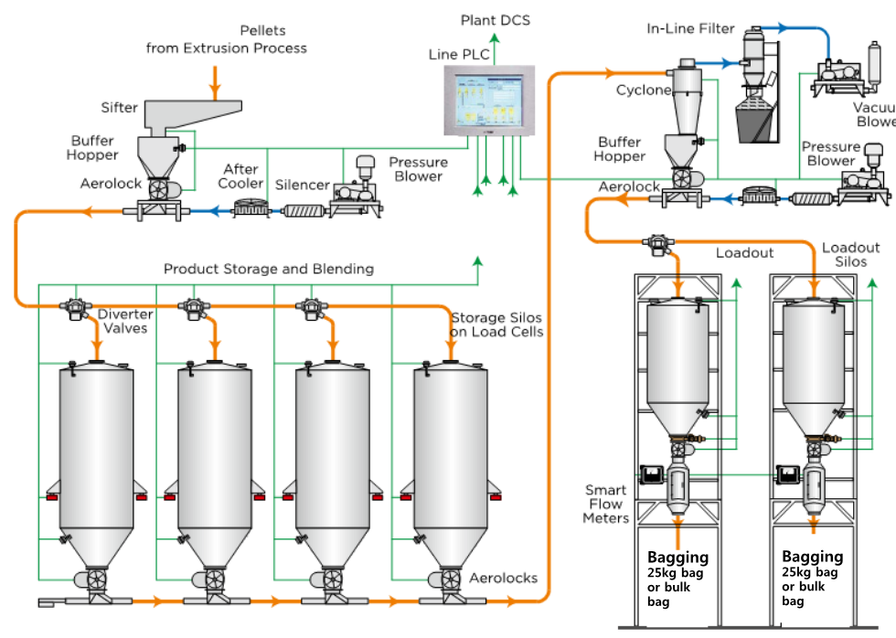
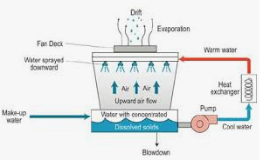
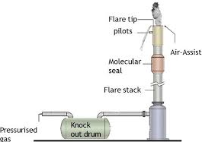
4. 공정소개
⑬ LLDPE(2)
원료 공급 및
정제
중합
분리 및 회수
첨가제 처리 및
펠렛팅
이송
포장
Utility
이송
■ 이송 공정
Product Resin은 Pellet Screener를 거치면서 입자가 큰 Resin은 걸러지고,
Pellet Screener를 통과한 Pellet은 Air Blower로 약 0.5~1.0kgf/cm²의 압력으로 Pellet을 Silo로 이송하게 된다.
■ 포장 공정
Silo로 이송된 제품은 고객의 요구에 따라 자동 포장되어 창고에 보관 후, 고객에게 전달된다.
<주요 설비 제원>
설비 | 사양
Product Conveying System (PCS) | Cap’ : 55 T/hr
Bagging Machine (자동화 창고) | Weighing Range : 12.5~30kg, Bagging Design Cap’ : 1,600 Bags/hr (Bag filling weight : 25 kg each)
Cooling Tower | Cap’ : 15,000m³/hr (3,750m3/hr x 4 cell)
LP Flare Stack (Type : Elevated Flare) | Cap’ : 46 T/hr, Governing Case : Control Valve Failure
포장
LP Flare Stack
Cooling Tower
Utility

